Slide 1
ГБДОУ детский сад №39 Невского района Санкт-Петербурга «Мой город Санкт – Петербург» Подготовила: Нинахова Я.С. Санкт-Петербург 2015

Slide 2
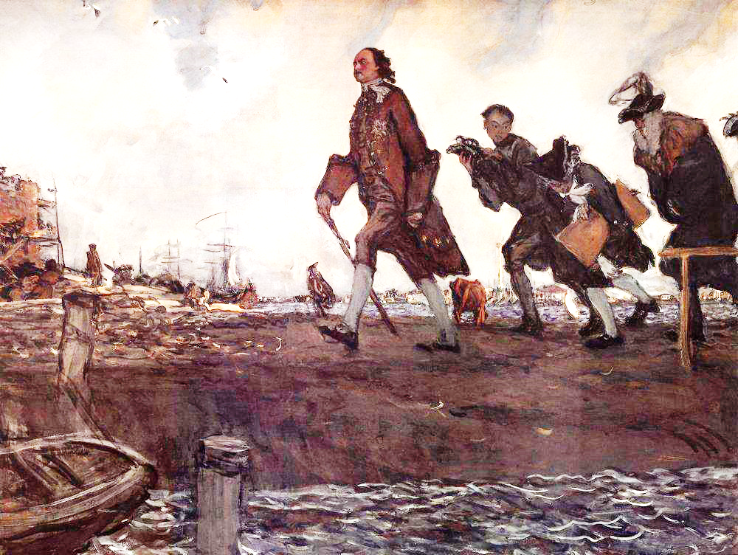
По болоту Пётр пошёл,
Остров Заячий нашёл.
Он собрал рабочий люд
И построил крепость тут.

Slide 3
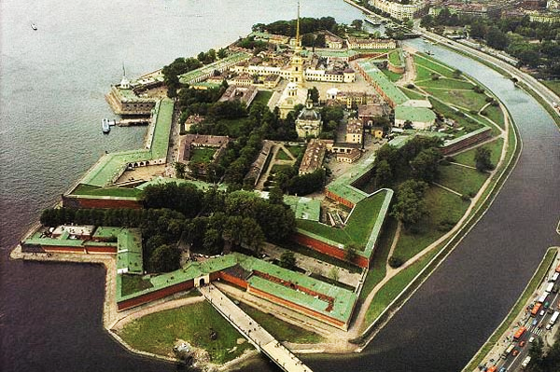
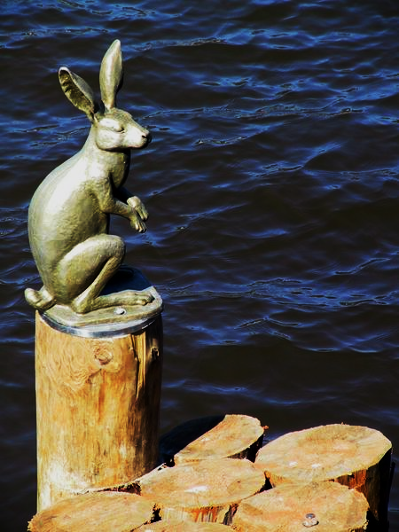
Крепость новая стоит
Пушками врагу грозит.
Бам – бам, бам – бам,
Не осталось зайцев там.
Зайцы пушек испугались,
По кусточкам разбежались.

Slide 4
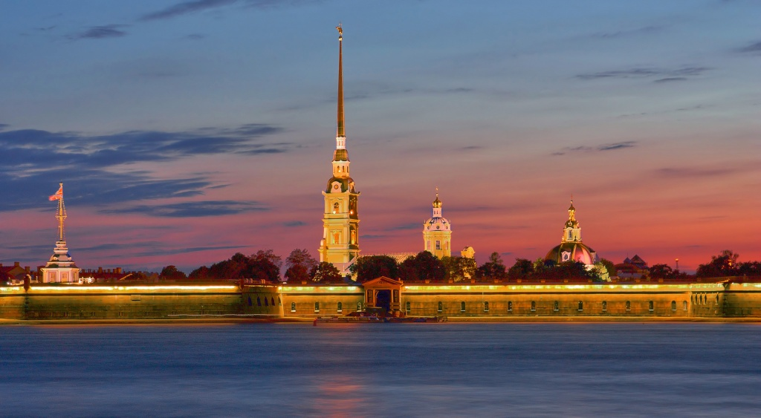
Теперь врагов и на порог не пустит русская река,
Пускай смирят свирепость, узнав, что встала на века Петропавловская крепость.
Петропавловка! Смотри здесь до утренней зари, свет не гаснет над Невой, а за крепостной стеной самый старый уголок.
Самый главный островок – Заячьим его зовут, город начинался тут!

Slide 5
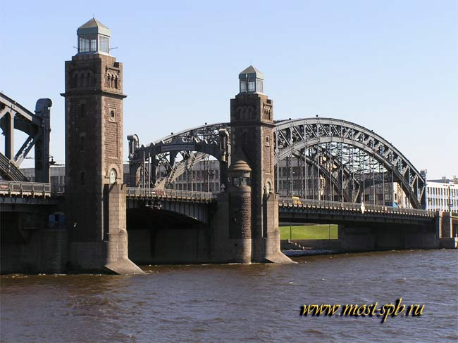
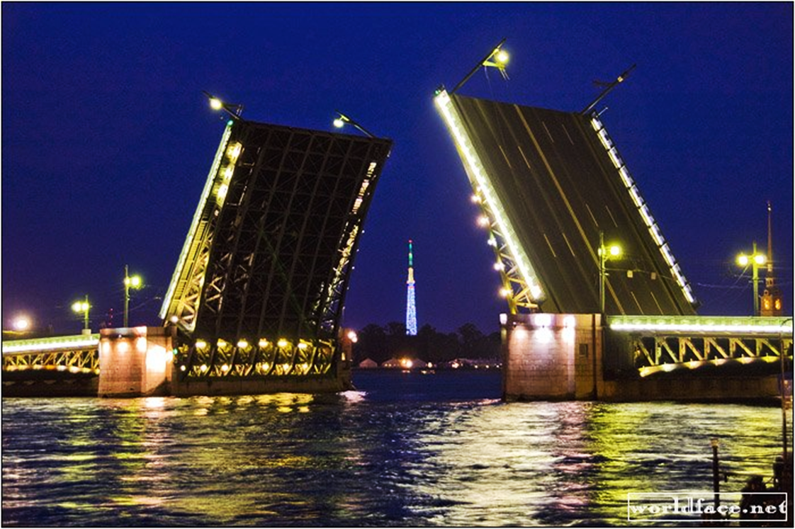
Есть мосты в Петербурге.
Шесть сотен мостов.
Не припомнить и за день
Всех его островов.

Slide 6
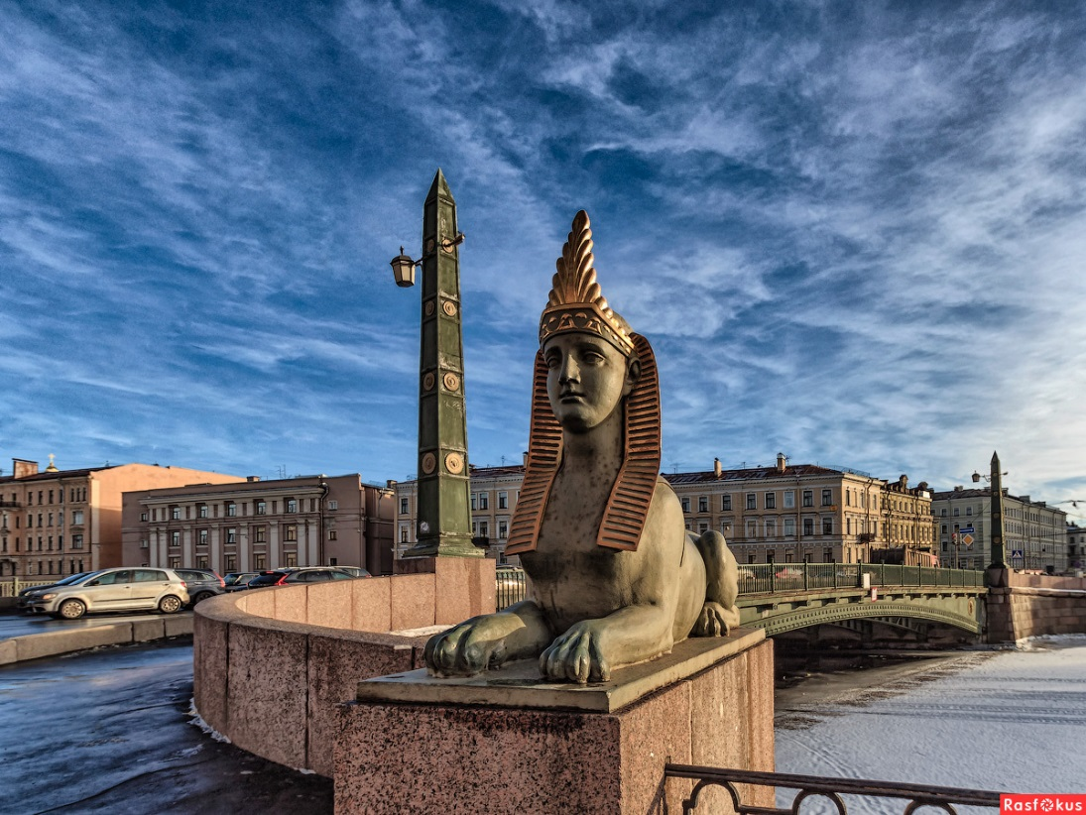
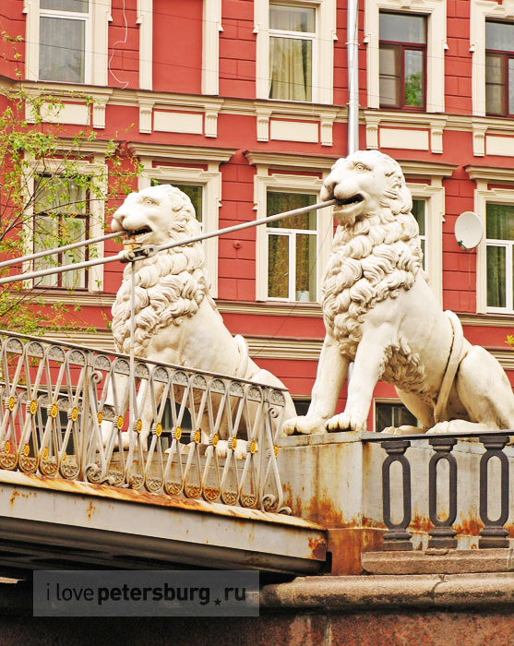
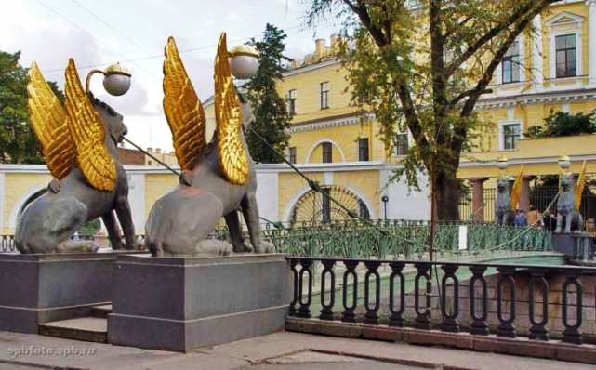

Slide 7
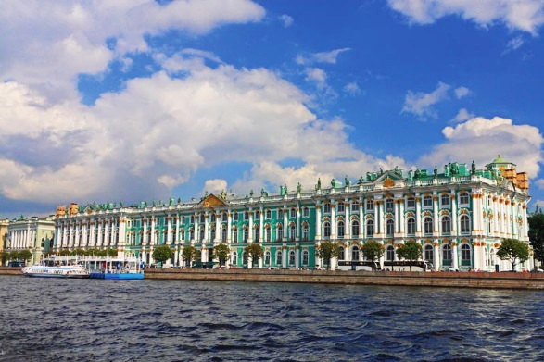
Зимний дворец у Невы, посмотри!
Жили когда-то в нем наши цари.
Ну а сейчас в нем огромный музей.
Здесь - "Эрмитаж", гордость Родины всей

Slide 8
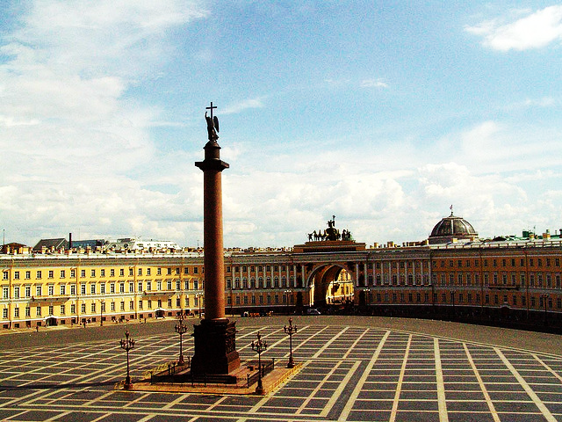
Хоть она и старая, но выглядит, как новая
Площадь наша главная по имени – Дворцовая.

Slide 9
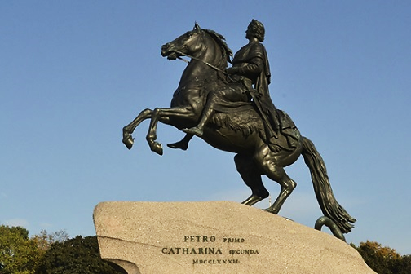
Памятник из бронзы: честь царю, хвала!
Мчится словно ветер, конь тянет удила. На коне сидит герой, он красивый молодой.
Это память в честь Петра, много сделал он добра.

